Slide 1
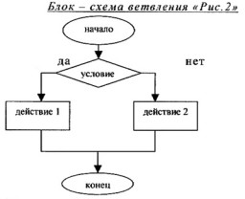
Алгоритм с ветвлением в КуМир

Slide 2
В системе КуМир условие записывается при помощи следующей конструкции:
если условие то
набор команд
иначе
набор команд
все

Slide 3
Какие условия могут быть записаны с исполнителем Робот
если справа свободно
если слева свободно
если снизу свободно
если сверху свободно

Slide 4
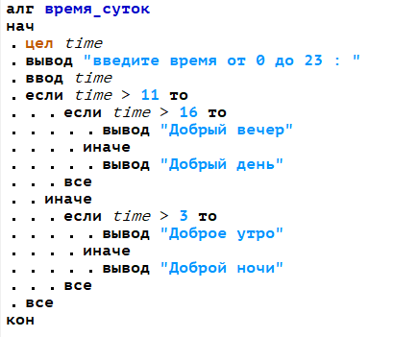
Пример ветвления в задаче:

Slide 5
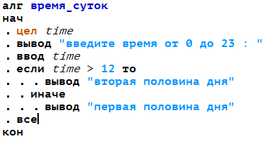
Домашнее задание:
Составить блок – схему из примера в Кумире по предыдущему слайду

